Slide 1


Slide 2

№1
№2
№3
№4
№5
№6
№7
№8
№9
№10
№11
№12

Slide 3


Решите уравнение
5(х – 2) +3х = 118
15 – (3х – 1) = 40
№1
13,5
– 18,5
15
– 8
16
8
14,5
18,5

Slide 4
Решите уравнение
0,35(х + 200) – 0,65х = 142
№2

Slide 5
Решите уравнение
0,18(х – 200) – 0,78х = 120
№3

Slide 6
При каких значениях а значение
выражения 2а + 37 в 2 раза меньше
значения выражения 6а – 4 ?
№4
9,75
20,5
4,5
39

Slide 7
Составьте по условию задачи уравнение, обозначив букой х количество мест во втором зале.
№5
B трёх залах кинотеатра 522 места.
B первом зале в 3 раза больше мест, чем во
втором, и на 32 места меньше, чем в третьем
Сколько мест во втором зале кинотеатра?
7х – 32 = 522
3х – 32 = 522
7х + 32 = 522
3х + 32 = 522

Slide 8
Составьте по условию задачи уравнение, обозначив букой х количество конфет, которые съела Алёна.
№6
Три подружки съели 23 конфеты.
При этом Таня съела в 3 раза больше конфет,
чем Алёна, но на 2 конфеты меньше, чем Оля.
Сколько конфет съела Алёна?
3х + 2 = 23
7х + 2 = 23
3х – 2 = 23
7х – 2 = 23

Slide 9
Составьте по условию задачи уравнение, обозначив букой х количество марок в первом альбоме.
№7
B двух альбомах 210 марок. Если из первого
альбома переложить во второй 30 марок, то
в первом окажется 2 раза меньше марок, чем
во тором. Сколько марок в первом альбоме?
2(х–30)=240–х
х–30=2(240–х)
2(х–30)=240
2(х–30)=210–х

Slide 10
Составьте по условию задачи уравнение, обозначив букой х количество книг на нижней полке.
№8
На двух полках 120 книг. Если с нижней полки
переставить на верхнюю 15 книг, то на нижней
окажется в 3 раза больше книг, чем на верхней.
Сколько книг стоит на нижней полке?
3(135–х)=х–15
3(120–х)=х–15
3(135–х)=х
135–х=3(х–15)

Slide 11
Составьте по условию задачи уравнение, обозначив букой х массу второго арбуза (в кг).
№9
Масса двух арбузов составляет 22,2 кг, причём
первый арбуз на 15% легче второго.
Найдите массу второго арбуза.
2х – 15 = 22,2
0,85х = 22,2
х – 15 = 22,2
1,85х = 22,2

Slide 12
Составьте по условию задачи уравнение, обозначив букой х стоимость первой картины (в рублях).
№10
За две картины заплатили 2580 рублей,
Причём вторая картина на 15% дороже перой.
Сколько стоила перая картина?
х + 15 = 2580
2х + 15 = 2580
2,15х = 2580
1,15х = 2580

Slide 13
Решите уравнение
7(х – 2) – 5(6х + 3) = – 1 – 9х
№11

Slide 14
Решите уравнение
8(х – 3) – 4(5х + 2) = 5х + 19
№12

Slide 15




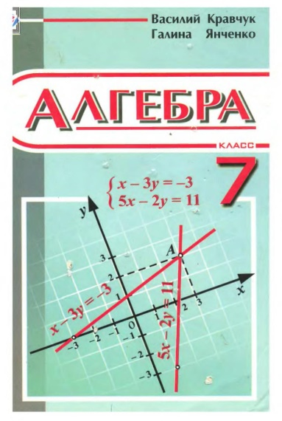
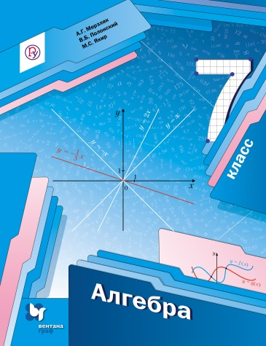
Фон слайдов
Девочка

